Slide 1

CHÀO MỪNG CÁC EM HỌC SINH ĐẾN VỚI
MÔN: CÔNG NGHỆ LỚP 4
Năm học: 2023 - 2024

Slide 2
Phần một:
Công nghệ và đời sống
Bài 6: CHĂM SÓC HOA, CÂY CẢNH TRONG CHẬU (tiết 1)
(Xem sách trang 27)

Slide 3


YÊU CẦU CẦN ĐẠT

Slide 4


KHỞI ĐỘNG
TRÒ CHƠI “AI THÔNG THÁI HƠN”

Slide 5
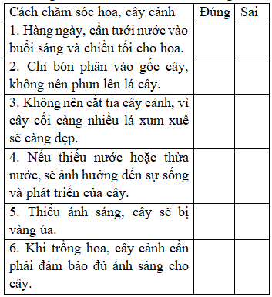
Những cách chăm sóc hoa, cây cảnh trong chậu
KHỞI ĐỘNG

Slide 6

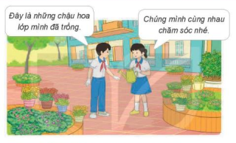
KHỞI ĐỘNG

Slide 7


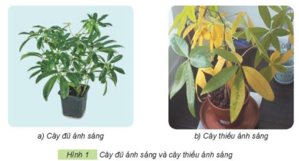
1. ĐẢM BẢO ĐỦ ÁNH SÁNG CHO HOA, CÂY CẢNH
Khi ánh sáng quá mạnh thừa sáng, cây sẽ vàng lá, cháy mép lá.
Khi thiếu ánh sáng, cây mọc chậm,
yếu ớt, phát triển không bình thường, lá mỏng, không ra hoa, hoặc ra hoa không đều.

Slide 8
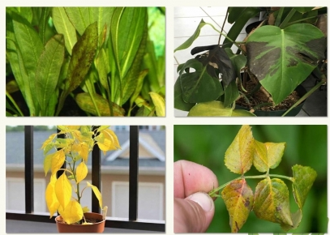
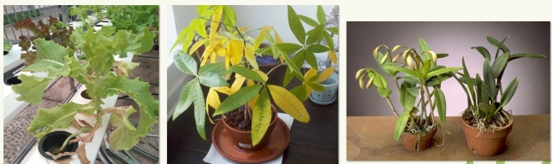

Slide 9
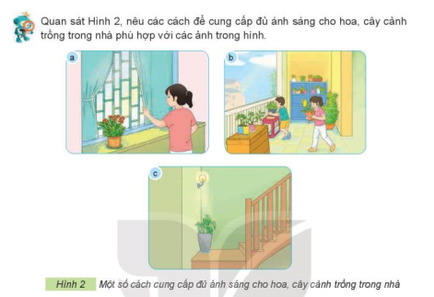
a- Mở rèm cửa sổ
b- Đặt cây ra ban công
c- Đặt cây ở những nơi có đèn chiếu sáng

Slide 10
Nêu cách giảm bớt ánh sáng cho hoa, cây cảnh khi ánh sáng quá mạnh?
+ Đặt cây ở vị trí, không gian thích hợp.
+ Che bóng râm, di chuyển các chậu cây vào nơi râm mát, tránh ánh sáng mặt trời buổi trưa.

Slide 11
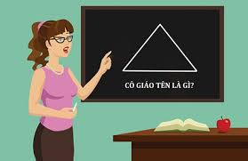


Slide 12


















GAME
BÓNG BAY
PLAY

Slide 13










GAME
BÓNG BAY
Câu 1: Lan nói rằng: "Hoa, cây cảnh cần đủ ánh sáng để quang hợp." Bạn Lan nói đúng hay sai?
A. Đúng
B. Sai
HẾT GIỜ
1
2
3
4
5
Start
A
D
B
C

Slide 14
GAME
BÓNG BAY
Câu 2: Lá cây sẽ chuyển sang màu gì nếu thiếu ánh sáng?
A. Lá cây chuyển sang màu đỏ
B. Lá cây chuyển sang màu xanh
C. Lá cây chuyển sang màu vàng úa
HẾT GIỜ
1
2
3
4
D. Lá cây chuyển sang màu hồng
5
Start
D
A
B
C

Slide 15
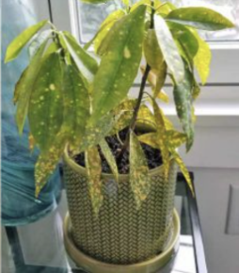
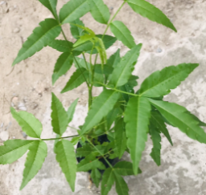
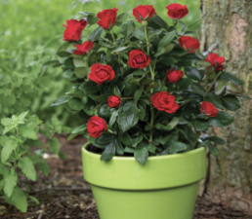
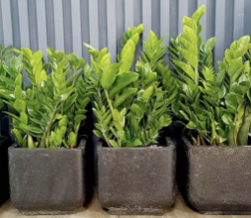
GAME
BÓNG BAY
Câu 1: Đâu là hình ảnh cây bị thiếu ánh sáng?
A.
B.
C.
D.
HẾT GIỜ
1
2
3
4
5
Start
A
D
B
C

Slide 16
GAME
BÓNG BAY
Câu 4: Cây sẽ trở thành thế nào nếu thiếu ánh sáng?
A. Khỏe mạnh, tốt tươi
B. Vươn dài
C. Dễ đổ
HẾT GIỜ
1
2
3
4
5
D. Yếu, vươn dài, dễ đổ
Start
C
A
B
D

Slide 17
GAME
BÓNG BAY
Câu 5: Quan sát hình sau đây và cho biết: Nếu thừa ánh sáng cây sẽ trở thành như thế nào?
A. Yếu, dễ đổ, vươn dài
B. Lá cây chuyển sang màu vàng úa
C. Làm cho cây bị vàng hoặc cháy lá
HẾT GIỜ
1
2
3
4
5
D. Cây dễ đổ
Start
D
A
B
C

Slide 18








Chúc mừng các em

